Slide 1
Муниципальное автономное дошкольное образовательное учреждение
центр развития ребенка – детский сад № 19 г. Курганинска
Исследовательский проект
на тему:
«Зимующие птицы»
во 2-й младшей группе.
Автор проекта: Плеханова О.А.

Slide 2
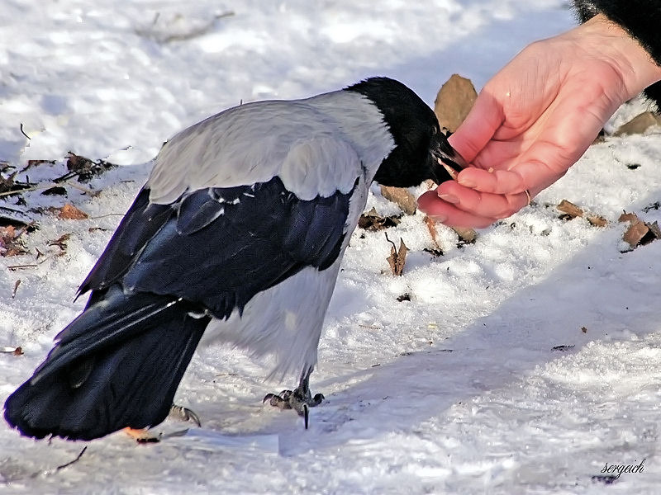
Цели проекта:
Формирование у детей раннего возраста знания о зимующих и перелетных птицах Кубани.
Приобщать родителей к изготовлению кормушек из подручного материала.
Развитие познавательного интереса детей к миру птиц, развитие слухового и зрительного внимания.
Закрепить знание детей о корме, который можно использовать в подкормке птиц.
Активизация словаря ребенка-перелетные и зимующие птицы, кормушка.

Slide 3
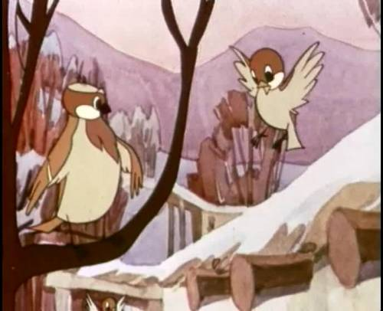
Условия проекта:
Создать детям условия психологической защищенности эмоционально-положительной атмосферы во время проведения занятия воспитателя с детьми.
Помочь ребенку накопить чувственный опыт и выразить свои переживания.
Дополнить развивающую среду демонстрационным материалом с зимующими и перелетными птицами Кубани.

Slide 4
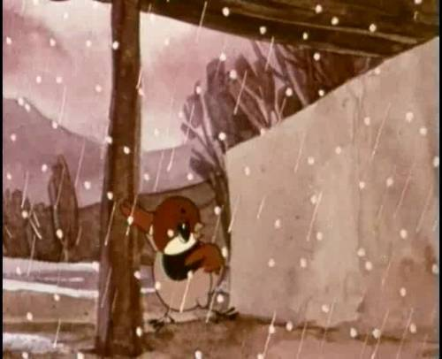
Задачи проекта:
Раскрыть сущность и особенности развития ребенка в экологическом воспитании.
Положить начало формирования заботливого, доброжелательного отношения к птицам.

Slide 5
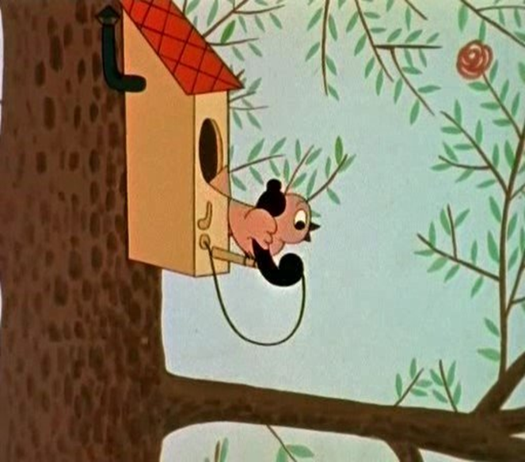
1. Кормушки для птиц. 2. Демонстрационный и раздаточный материал: «перелетные и зимующие птицы Кубани». 3. Дидактическая игра «Кого не стало»
Оборудование:
.

Slide 6
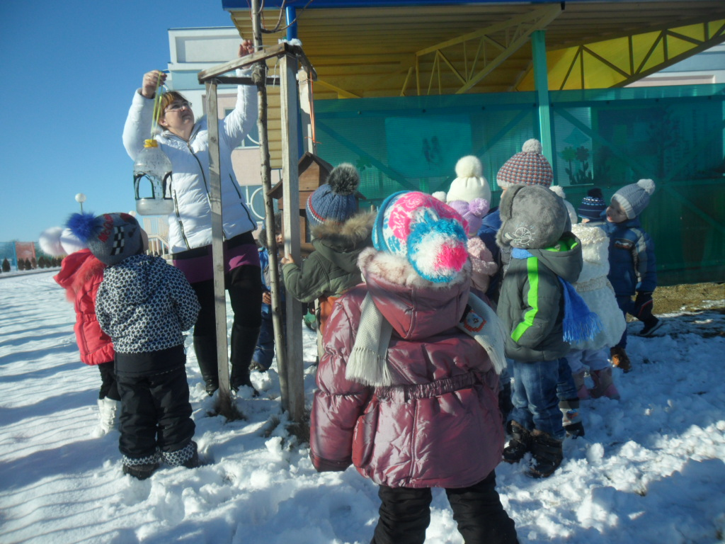
Предварительная работа:
Знакомство детей с птицами и их жизнедеятельностью во время наблюдения на прогулке.
Изготовление совместно с родителями кормушек, выбор места и размещение их на участке детского сада.
Подкормка птиц.
Разучивание стихов, потешек о вороне, воробье.
Чтение рассказа о зимующих птицах.

Slide 7
1. Провести: Презентацию проекта «Зимующие птицы». 2. Реализовать: Изготовление совместно с родителями кормушек из подручного материала. 3. Подготовить информацию для родителей: А) О зимующих птицах Кубани. Б) О перелетных птицах. В) О воробьях и воронах. 4. Создать: Создать детям условия психологической защищенности эмоционально-положительной атмосферы во время проведения занятия воспитателя с детьми. 5. Провести: Включить тему перелетные птицы в образовательной деятельности.
План-схема проекта:

Slide 8
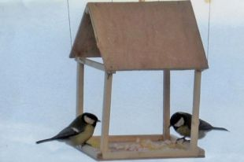
воспитатель + родители.
1 этап-подготовительный
«Кормушка»
Изготовление кормушек родителями из подручного материала:
Из доски.
Из пластмассовых бутылок.
Пакет из-под сока.
Упаковка от лапши быстрого приготовления.
Емкость из-под яиц.
Определения места для кормушки, и их установка.

Slide 9
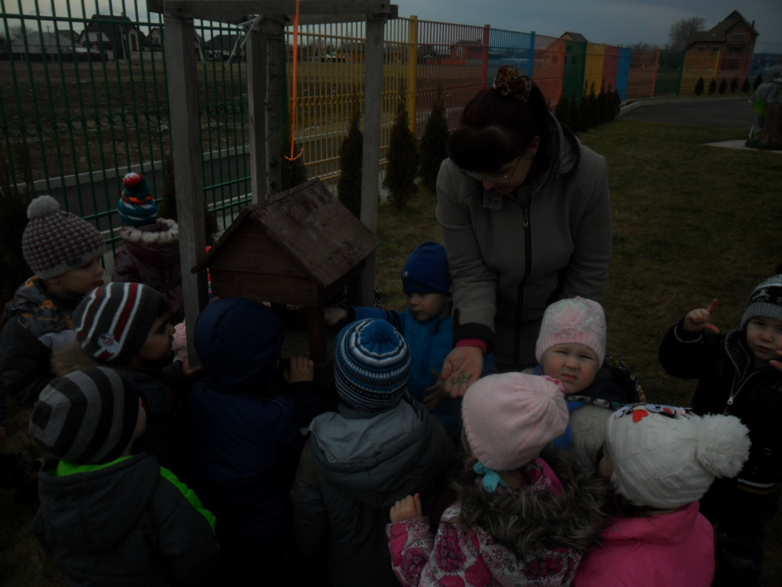
«Кормим птиц».
Кормим воробьев и ворон семенами подсолнечника, тыквы, дыни, пшеницей, овсом, просо, пшено.

Slide 10
Воспитатель + дети.
2 этап-накопление знаний
Подвижная игра: «Вороны и воробьи»
« Птичка в гнездышко лети».
Читали:
Стихи про птиц: ворон и воробьев.
Потешки про птиц: ворон и воробьев.
Рассматривали:
Иллюстрации и картинки.

Slide 11
Итоговое занятие
«Зимующие птицы»
Содержание:
Расширить знания детей об условиях жизни птиц зимой.
Дать понятия о жизни птиц в зимний период.
Закрепить понятие зимующие птицы.
Воспитывать заботливое отношение к птицам.
Расширить словарный запас ( корм, кормушка, холодно).
Развивать моторику рук, учить раскрашивать птиц в приделах контура.
Материал:
Картинки с птицами (воробей, ворона).
Оборудование:
Гуашь.
Салфетки.
Раскраски птиц.
Картинки.
Кормушки.
Предварительная работа:
Наблюдение за птицами на прогулке.

Slide 12
2. Рассматривание иллюстраций птиц.
Чтение произведений « Воробьишко », « Где обедал воробей », « Ворона ».
Ход занятия:
Воспитатель: Покормите птиц зимой,
Пусть со всех концов
К нам слетятся, как домой,
Стайки на крыльцо
Приучайте птиц зимой
К своему окну
Чтоб без песен не пришлось
Нам встречать весну.
Скажите мне пожалуйста о чем это стихотворение?
Дети: О птицах, их надо кормить.
Воспитатель: Как мы помогаем зимой птицам?
Дети: Кормим и делаем кормушки.
Воспитатель: А из чего мы делаем кормушки?
Дети: Из дерева, коробок от сока, молока, кефира.
Воспитатель: Каких зимующих птиц вы знаете?
Дети: Голубь, синица, ворона, воробей.
Воспитатель: Молодцы ребята, много вы птиц знаете, как можно их назвать одним словом?
Дети: « Зимующие птицы ».
Воспитатель: Самое страшное для птиц не холод, а голод, когда нечего кушать птицы прилетают из леса поближе к людям. Люди-добрые, они пожалеют птиц и накормят их; кого зернышками, кого крошками, а кого и семечками. Вот и к нам сегодня прилетели птички за помощью. Ребята а что за птицы к нам прилетели?

Slide 13
Дети: Ворона и воробей.
Воспитатель: Правильно. Я вам сейчас немного расскажу про этих птиц.
Ворона:
В отличие от других птиц ворон очень осторожная и недоверчивая птица, и никогда не подпускает близко к себе человека. Ее можно встретить и у нас в городе. Если же ворона и селится в городе, то в отдаленных и труднодоступных местах - например, на высоких заброшенных зданиях.
Питается ворона всем. В последние годы они, например, научились постоянно проверять вывешенные зимой за окно сумки с продуктами. Умеют поднимать крыши скворечников, если они не прикручены проволокой. Вороны разоряют множество гнезд водоплавающих и даже хищных птиц.
Вороны делают гнезда в рощах, садах, а также в городах.
Их гнезда чаще встречаются на хвойных деревьях (елках), реже на лиственных, не очень высоко от земли.
Гнездо они строят из сухих сучьев, уложенных в развилке крупных ветвей дерева. Дно гнезда застелено шерстью, мочалом, тряпками, перьями

Slide 14
Воробьи:
У воробьев бывает, как правило, три выводка птенцов в сезон. Гнездо они начинают делать в марте, в это время птицы активно подстраивают гнезда. Первые яйца появляются в апреле.
Свои гнезда воробьи ухитряются помещать в самых различных местах. В норах, сделанных птицами (ласточками-береговушками, каменками, щурками) и зверьками (сусликами, песчанками, хомяками), и под крышами строений, в трещинах глинобитных построек, обрывов, скал и в колодцах, в дуплах деревьев и пустых пеньках, в старых гнездах мелких птиц и скворечниках, синичниках и других искусственных дуплянках, в основании гнезд некоторых крупных птиц и, наконец, просто на ветвях деревьев.
Ребята посмотрите на свои рисунки: от холода и голода они стали белыми, давайте раскрасим их.
Воспитатель: За зимой придет весна и домой птиц позовет.
Ребята давайте теперь с вами поиграем. Для этого вам надо найти волшебную шапочку и сказать волшебные слова:
Раз, два, три ( хлопают в ладоши).
На одной ножке повернись (поворачиваются вокруг себя).
И быстро в птичку превратись.
Воспитатель: Посмотрите сколько у нас гнездышек для птичек, каждая птичка нашла свое гнездышко.
Вот и подошло к концу наше занятие, вам понравилось?

Slide 15
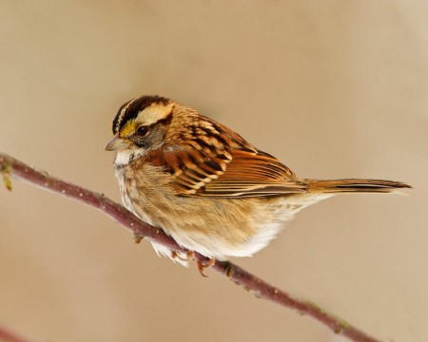
Итог:
Воспитатель: А на прогулке мы вывесим с вами кормушки и не забудем покормить птиц. Каких птиц мы покормим?
Дети: (ответы детей)
Воспитатель: Чем мы их будем кормить?
Дети: (ответы детей)

Slide 16
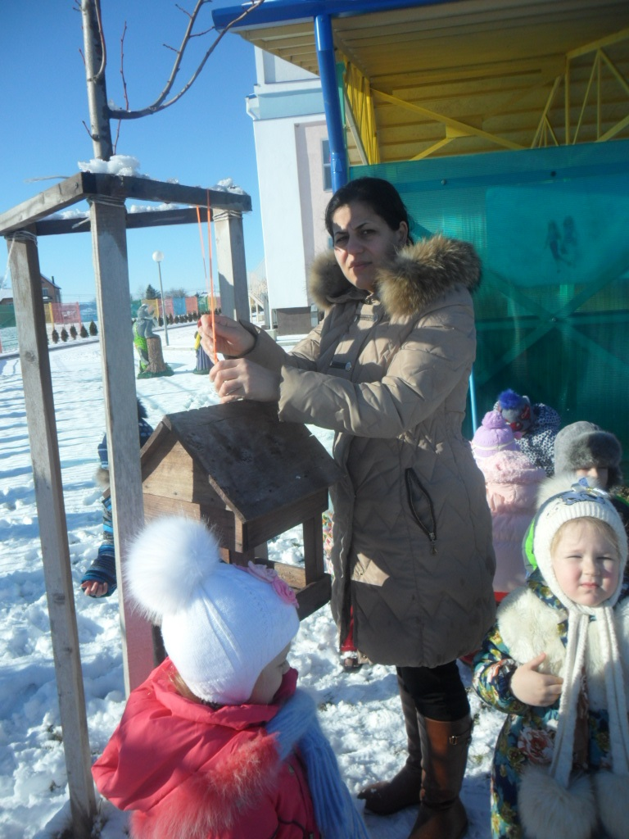
Приложение:
Фотографии как дети раскрашивают птиц:
Фотографии как родители с детьми и воспитателем вешают кормушки.
Фотографии как дети с воспитателем кормят птиц.
Фотографии кормушек которые дети сделали с родителями.
Картинки воробья и вороны.

Slide 17
На расстоянии 1 метра чертятся две параллельные линии. От них отмеряется еще 4 – 5 метров, и прочерчиваются еще по линии. Первые две линии – это линии старта, вторые – «домики». Команды выстраиваются спиной друг к другу около первых линий. Каждой команде дается название – одной «вороны», другой «воробьи». Если ведущий сказал «вороны», то вороны догоняют воробьев, которые пытаются убежать к своему «домику». Все пойманные воробьи становятся воронами. То же самое происходит, только наоборот, если ведущий сказал «воробьи».
Игра: "Вороны и воробьи"

Slide 18
Дети закрепили названия зимующих и перелетных птиц Кубани. Проявили интерес к миру птиц. Узнали чем можно их подкармливать зимой. Сформировали представление о зависимости зимующих птиц от человека.
Вывод.

